Slide 1
Aprendizaje en las Escuelas del Siglo XXI
Introducción al Análisis de Datos
Barranquilla, Abril de 2014

Slide 2
“APRENDIZAJE EN LAS ESCUELAS DEL SIGLO XXI”
Temario
Antecedentes
Objeto de CIER
¿Cómo uso CIER para tomar decisiones de infraestructura educativa?
Preguntas
¿Cómo priorizo las intervenciones?
¿Cómo identifico y evalúo mis necesidades?

Slide 3
“APRENDIZAJE EN LAS ESCUELAS DEL SIGLO XXI”
1
Antecedentes
2
Objeto del CIER
3
Cómo se usa CIER para tomar decisiones de infraestructura educativa?
4
Cómo se identifican y evalúan las necesidades?
5
Cómo determino las intervenciones?
6
Preguntas

Slide 4
ANTECEDENTES
Antecedentes
Herramienta de recolección de datos
Software Procesamiento de digitación, alimentación y chequeo de consistencia de datos
Módulo de análisis que cuantifique, evalúe y califique los predios educativos
Módulo Gerencial para la toma de decisiones para inversiones en infraestructura escolar
Levantamiento de Campo

Slide 5
METODOLOGIA: FASE 4
PREMISAS
Antecedentes
BID
Colombia
Chile
República Dominicana
Guatemala
Honduras
México
Estándares o referentes Educativos
(Normas)
Criterios comunes de y calificación de condiciones
Sistema Multipaís
Comparabilidad entre datos

Slide 6
METODOLOGIA: FASE 4
PREMISAS
Antecedentes
Infraestructura Física de los establecimientos Educativos
Establecimiento
Principal
EstablecimientoSecundario o sede
Predio
Edificio
Unidad Funcional

Slide 7
METODOLOGIA: FASE 4
PREMISAS
Antecedentes
Procesos
Pedagógicos y curriculares
De extensión
Complementarios
Conducción y Administración
Abastecimiento y Procesamiento
Unidad Funcional

Slide 8
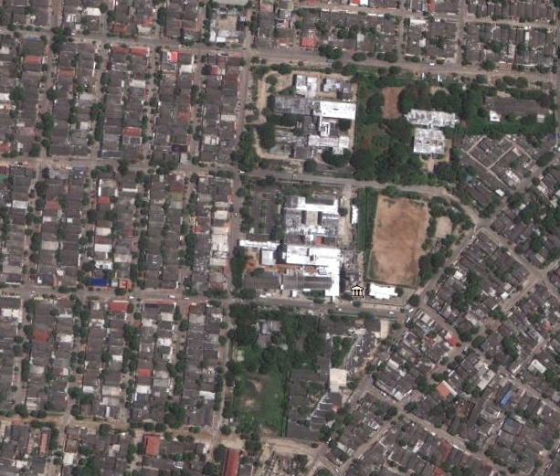
METODOLOGIA: FASE 4
PREMISAS: LOGICA BASICA
Antecedentes
Colegio María Auxiliadora
Colegio Simón Bolívar
Colegio Don Bosco

Slide 9
METODOLOGIA: FASE 4
PREMISAS: LOGICA BASICA
Antecedentes
Institución Educativa
Don Bosco
Colegio María Auxiliadora
Colegio Simón Bolívar
Colegio Don Bosco

Slide 10
METODOLOGIA: FASE 4
PREMISAS: LOGICA BASICA
Antecedentes
Institución Educativa
Don Bosco
IE. Don Bosco
Sede María Auxiliadora
IE. Don Bosco
Sede Simón Bolívar
IE. Don Bosco
Sede Principal
Establecimientos Principales→ 3
Establecimientos Secundarios → 7

Slide 11
METODOLOGIA: FASE 4
PREMISAS: LOGICA BASICA
Antecedentes
Institución Educativa
Don Bosco
IE. Don Bosco
Sede María Auxiliadora
IE. Don Bosco
Sede Simón Bolívar
IE. Don Bosco
Sede Principal
Establecimientos Principales → 3
Establecimientos Secundarios → 7
Predios → 9

Slide 12
METODOLOGIA: FASE 4
PREMISAS: LOGICA BASICA
Antecedentes
Predio 1
Instituciones → 3
Predios → 1
Establecimiento | Número de alumnos
 | Mañana | Tarde | Noche
A | 100 | 50 | 80
B | 125
C |  | 40 | 70
 | 225 | 90 | 150
Establecimiento B
Establecimiento A
Mayor Jornada
Corresponde a la máxima ocupación del predio = 225
Establecimiento C

Slide 13
“APRENDIZAJE EN LAS ESCUELAS DEL SIGLO XXI”
1
Antecedentes
2
Objeto del CIER
3
Cómo uso CIER para tomar decisiones de infraestructura educativa?
4
Cómo identifico y evalúo mis necesidades?
5
Cómo determino las intervenciones?
6
Preguntas

Slide 14
OBJETO DE CIER
OBJETO CIER
Facilitar la toma de decisiones respecto de la infraestructura escolar, mediante una herramienta confiable para la priorización de los proyectos de construcción escolar y que a la vez permita planificar las próximas inversiones en función de los déficits que se detecten.

Slide 15
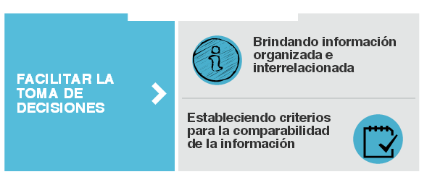
OBJETO DE CIER

Slide 16
OBJETO DE CIER
Información Organizada
Generalidades
Servicios
Públicos
Sostenibilidad
Consultas por ámbito
Consultas dinámicas
Calificación
Simulación
Riesgos
Control y Vigilancia
Accesibilidad
Estado de Edificaciones
y espacios educativos
Oferta
Propiedad
Seguridad
Ambientes

Slide 17
OBJETO DE CIER
Consultas por ámbito

Slide 18
OBJETO DE CIER
Consultas Dinámicas
Servicios
Públicos
Sostenibilidad
Consultas por ámbito
Calificación
Simulación
Consultas dinámicas
Riesgos
Control y Vigilancia
Accesibilidad
Estado de Edificaciones
y espacios educativos
Oferta
Propiedad
Seguridad
Ambientes

Slide 19
OBJETO DE CIER
Criterios para la comparabilidad
Calificación
Simulación de Costos

Slide 20
OBJETO DE CIER
OBJETO CIER
Criterios para la comparabilidad
Consultas por ámbito
Consultas dinámicas
Calificación
Simulación
Ámbitos
Niveles de Agregación
Total
Ranking

Slide 21
OBJETO DE CIER
Calificación y Simulación

Slide 22
OBJETO DE CIER
OBJETO CIER
Consultas por ámbito
Consultas dinámicas
Calificación
Simulación

Slide 23
OBJETO DE CIER
Planificar
Priorizar
Identifico necesidades
Estimo inversiones
Priorizo Proyectos de infraestructura
Objeto CIER

Slide 24
“APRENDIZAJE EN LAS ESCUELAS DEL SIGLO XXI”
1
Antecedentes
2
Objeto del CIER
3
Cómo uso CIER para tomar decisiones de infraestructura educativa?
4
Cómo identifico y evalúo mis necesidades?
5
Cómo determino las intervenciones?
6
Conclusiones

Slide 25
¿Cómo uso CIER para tomar decisiones de infraestructura educativa?
Cómo uso CIER para tomar decisiones de infraestructura educativa?
¿Existen establecimientos educativos en mi municipio que presenten problemas de riesgos naturales?
Autoridad Educativa
Rectores
Secretarios de Educación Municipales y Departamentales
Ministros de Educación
ONG´s
Requiere determinar las intervenciones
Ejecutar programas en los niveles territorial
Plantea preguntas gerenciales acorde a su interés
Existen establecimientos educativos con problemas de ….
Cuál es la población afectada?
Cuáles predios son más prioritarios?
….riesgos naturales?
Por ámbitos
Notes:
Fórmula Predio o lote:= Con riesgo nat N y condición=1.
Fórmula Predio o lote:= Con riesgo ant N y condición=1.
Fórmula por Establecimiento Educativo: #lotes por sede (riesgo nat N y condición=1/total lotes EE)
Formula por Municipio =∑ #lotesEE (riesgo nat o ant N y condición=1)/total lotes EE
Fórmula Predio o lote:= Matricula MJ (riesgo nat N y condición=1)
Fórmula por Establecimiento Educativo: ∑ MatriculaMJ sede (riesgo nat N y condición=1/#MatrículaMJ total sedes del EE
Formula por Municipio = ∑ MatriculaMJ EE/ #total EE (riesgo nat N y condición=1)/total EE

Slide 26
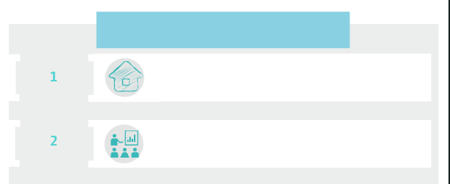
Secretarios de educación
Cómo identifico y evalúo mis necesidades?
RECTORES
RECTORES
¿Cuáles son las condiciones de infraestructura de mi colegio?
¿Cuáles intervenciones requiere mi colegio?

Slide 27
Rectores
Cómo identifico y evalúo mis necesidades?
Resultados detallados de todos los ámbitos
Calificaciones de todos los ámbitos
Conozco las condiciones de infraestructura de mi establecimiento
Áreas de predio, construcción y ocupación
Datos de población estudiantil y su distribución
Resumen
Cómo estoy?
Indicadores de evaluación
Calificación general

Slide 28
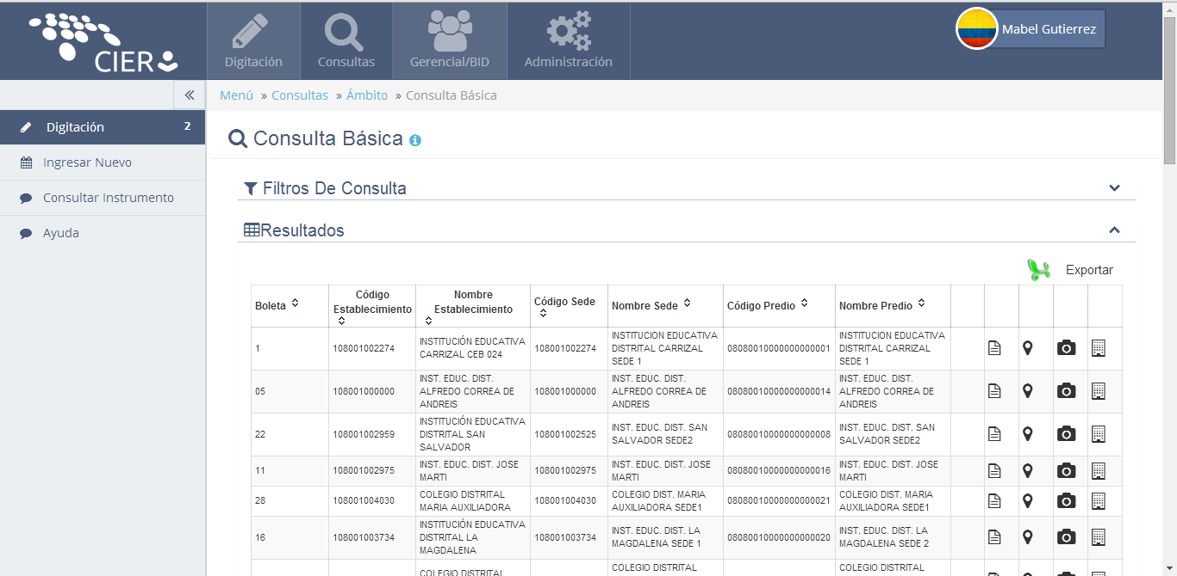
Rectores
Cómo identifico y evalúo mis necesidades?
Generar reporte

Slide 29
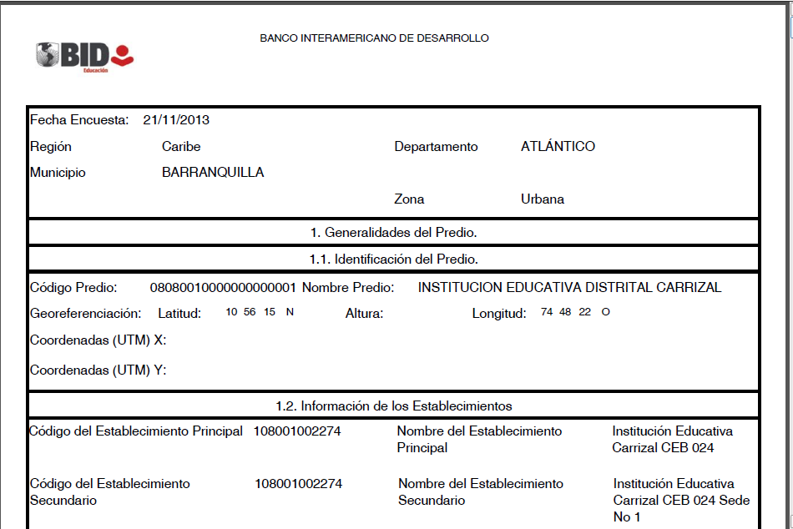
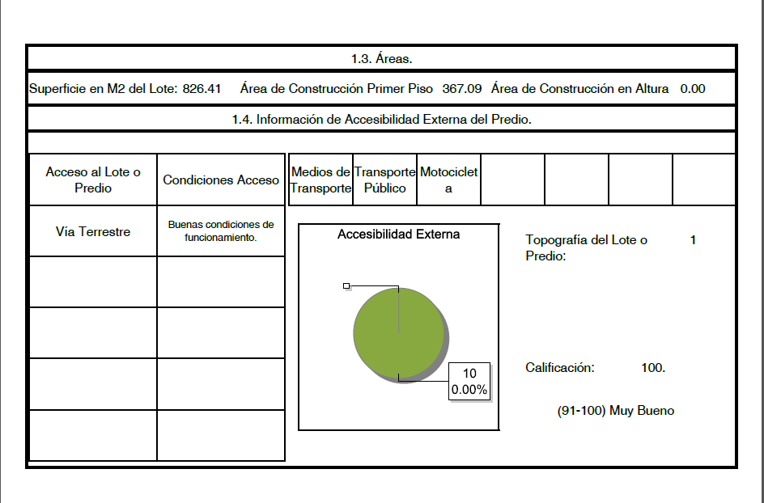
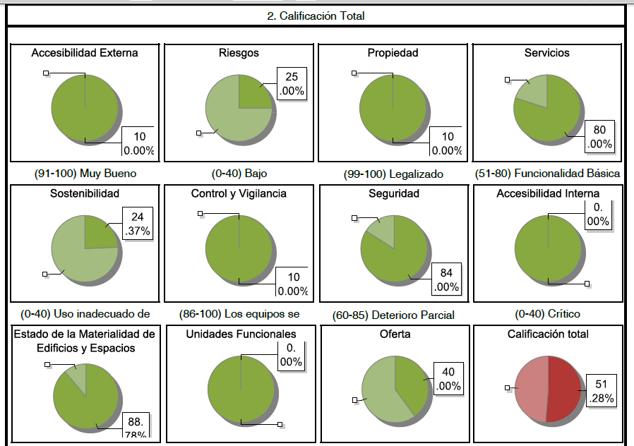
Rectores
Cómo identifico y evalúo mis necesidades?

Slide 30
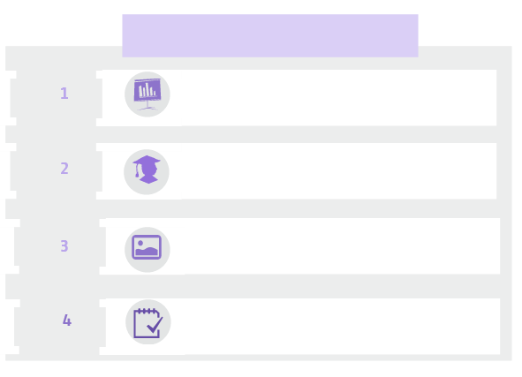
Cómo identifico y evalúo mis necesidades?
Municipio
Secretarios de Educación Municipales
¿Cuántos predios educativos hay en cada municipio?
¿Cuántos alumnos estudian en los establecimientos del municipio?
¿Cuántos urbanos y rurales?
¿Cuáles son las intervenciones que requieren los predios de mi municipio?

Slide 31
OBJETO DE CIER
Consultas por Ámbito

Slide 32
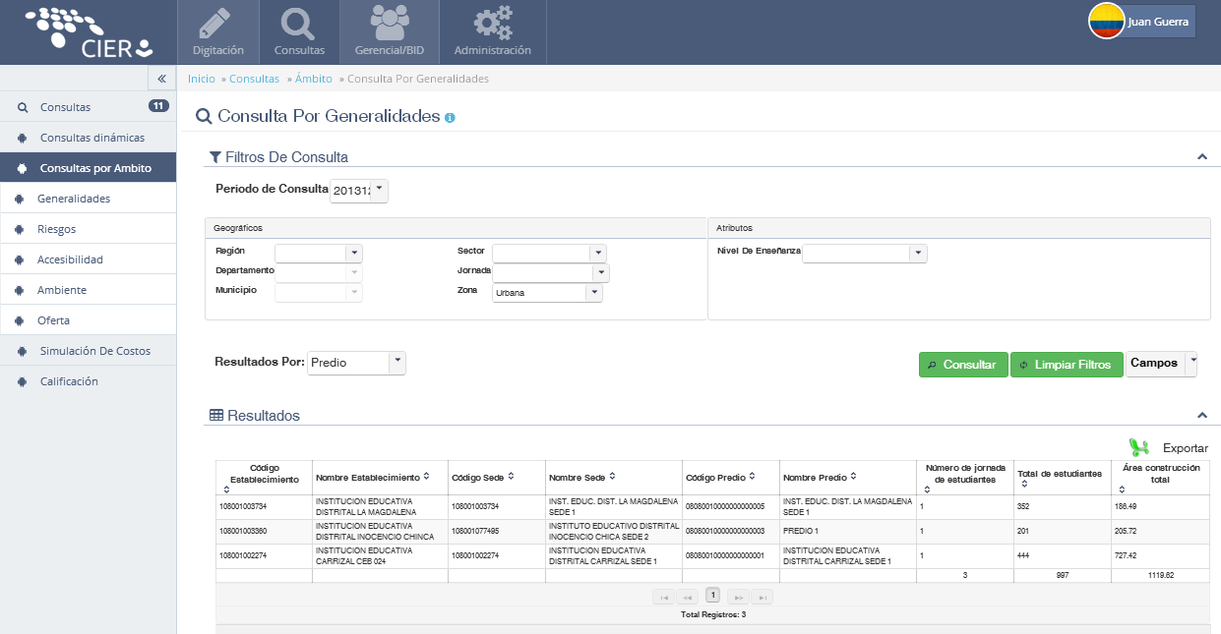
Consulta Ámbito Generalidades
¿Cuántos predios educativos hay en cada municipio? ¿Cuántos alumnos? ¿Cuántos predios urbanos?
Ventana de generalidades para cuantificar
¿Existen establecimientos educativos en mi municipio que presenten problemas de riesgos naturales?
Identifico
Predios
Urbanos
Total de estudiantes
Cuantifico
Área de construcción total
Identifico
Cuantifico
Notes:
Fórmula Predio o lote:= Con riesgo nat N y condición=1.
Fórmula Predio o lote:= Con riesgo ant N y condición=1.
Fórmula por Establecimiento Educativo: #lotes por sede (riesgo nat N y condición=1/total lotes EE)
Formula por Municipio =∑ #lotesEE (riesgo nat o ant N y condición=1)/total lotes EE
Fórmula Predio o lote:= Matricula MJ (riesgo nat N y condición=1)
Fórmula por Establecimiento Educativo: ∑ MatriculaMJ sede (riesgo nat N y condición=1/#MatrículaMJ total sedes del EE
Formula por Municipio = ∑ MatriculaMJ EE/ #total EE (riesgo nat N y condición=1)/total EE

Slide 33
¿Cuáles son las intervenciones que requieren los predios de mi municipio?
Consultas por Ámbito
Consultas por Ámbitos
Notes:
Fórmula Predio o lote:= Con riesgo nat N y condición=1.
Fórmula Predio o lote:= Con riesgo ant N y condición=1.
Fórmula por Establecimiento Educativo: #lotes por sede (riesgo nat N y condición=1/total lotes EE)
Formula por Municipio =∑ #lotesEE (riesgo nat o ant N y condición=1)/total lotes EE
Fórmula Predio o lote:= Matricula MJ (riesgo nat N y condición=1)
Fórmula por Establecimiento Educativo: ∑ MatriculaMJ sede (riesgo nat N y condición=1/#MatrículaMJ total sedes del EE
Formula por Municipio = ∑ MatriculaMJ EE/ #total EE (riesgo nat N y condición=1)/total EE

Slide 34
Consulta por Ámbito Accesibilidad
Consulta por Ámbito
¿Existen establecimientos educativos en mi municipio que presenten problemas de riesgos naturales?
Elija filtro geográfico
Seleccione nivel de agregación
Presione consultar
Colombia
Atlántico
Barranquilla
Seleccione la ventana de Consulta
Elija el ámbito de consulta
Predios
Visualice el listado de predios
Filtre sólo los críticos
Totalizo el número de predios afectados
¿Cuáles predios presentan problemas
de infraestructura en mi municipio?
Ámbito
Notes:
Fórmula Predio o lote:= Con riesgo nat N y condición=1.
Fórmula Predio o lote:= Con riesgo ant N y condición=1.
Fórmula por Establecimiento Educativo: #lotes por sede (riesgo nat N y condición=1/total lotes EE)
Formula por Municipio =∑ #lotesEE (riesgo nat o ant N y condición=1)/total lotes EE
Fórmula Predio o lote:= Matricula MJ (riesgo nat N y condición=1)
Fórmula por Establecimiento Educativo: ∑ MatriculaMJ sede (riesgo nat N y condición=1/#MatrículaMJ total sedes del EE
Formula por Municipio = ∑ MatriculaMJ EE/ #total EE (riesgo nat N y condición=1)/total EE

Slide 35
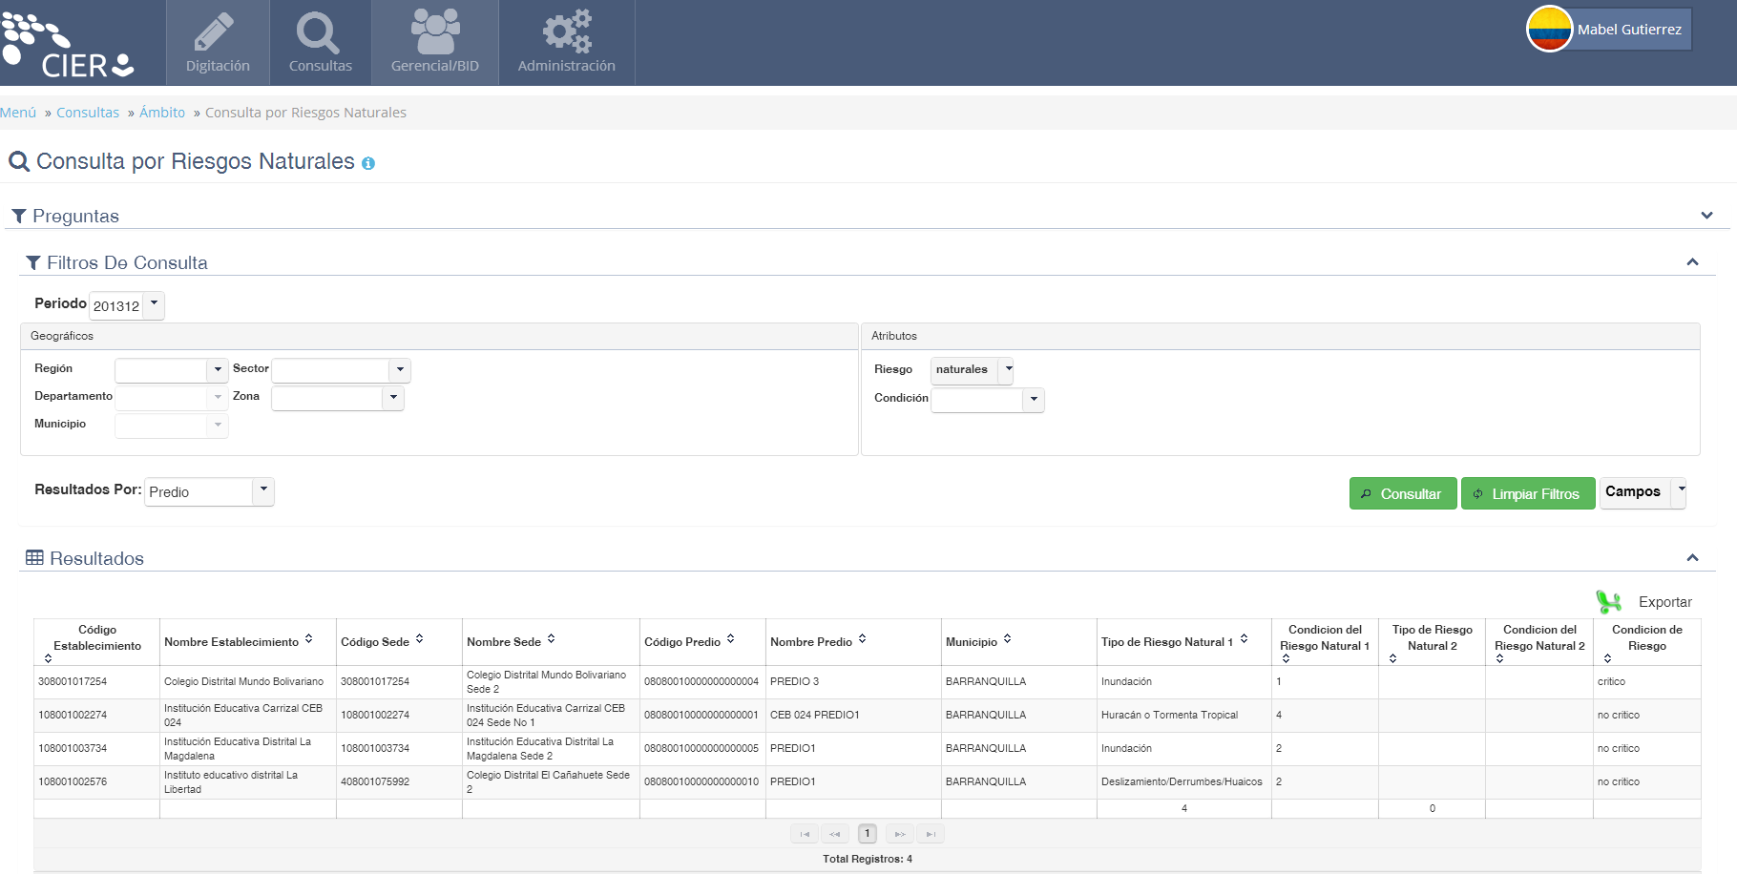
Consulta por Ámbito Riesgos
¿Cuáles y cuántos predios presentan problemas de riesgos en mi municipio?
¿Existen establecimientos educativos en mi municipio que presenten problemas de riesgos naturales?
Notes:
Fórmula Predio o lote:= Con riesgo nat N y condición=1.
Fórmula Predio o lote:= Con riesgo ant N y condición=1.
Fórmula por Establecimiento Educativo: #lotes por sede (riesgo nat N y condición=1/total lotes EE)
Formula por Municipio =∑ #lotesEE (riesgo nat o ant N y condición=1)/total lotes EE
Fórmula Predio o lote:= Matricula MJ (riesgo nat N y condición=1)
Fórmula por Establecimiento Educativo: ∑ MatriculaMJ sede (riesgo nat N y condición=1/#MatrículaMJ total sedes del EE
Formula por Municipio = ∑ MatriculaMJ EE/ #total EE (riesgo nat N y condición=1)/total EE

Slide 36
Consulta por Ámbito Oferta Redistribución
¿Cuáles y cuántos predios presentan problemas de riesgos en mi municipio?
¿Cuántos m2 se requieren de área de aula para adecuar los establecimientos educativos a las condiciones estándares?
Condición de Riesgo
Determina el nivel de criticidad de riesgo dependiendo del grado de afectación con que cuente el predio
CONDICIÓN
Consulta por Ámbito de Riesgos Naturales o Antrópicos
Cuenta con algún
riesgo en condición 1
Crítico

Slide 37
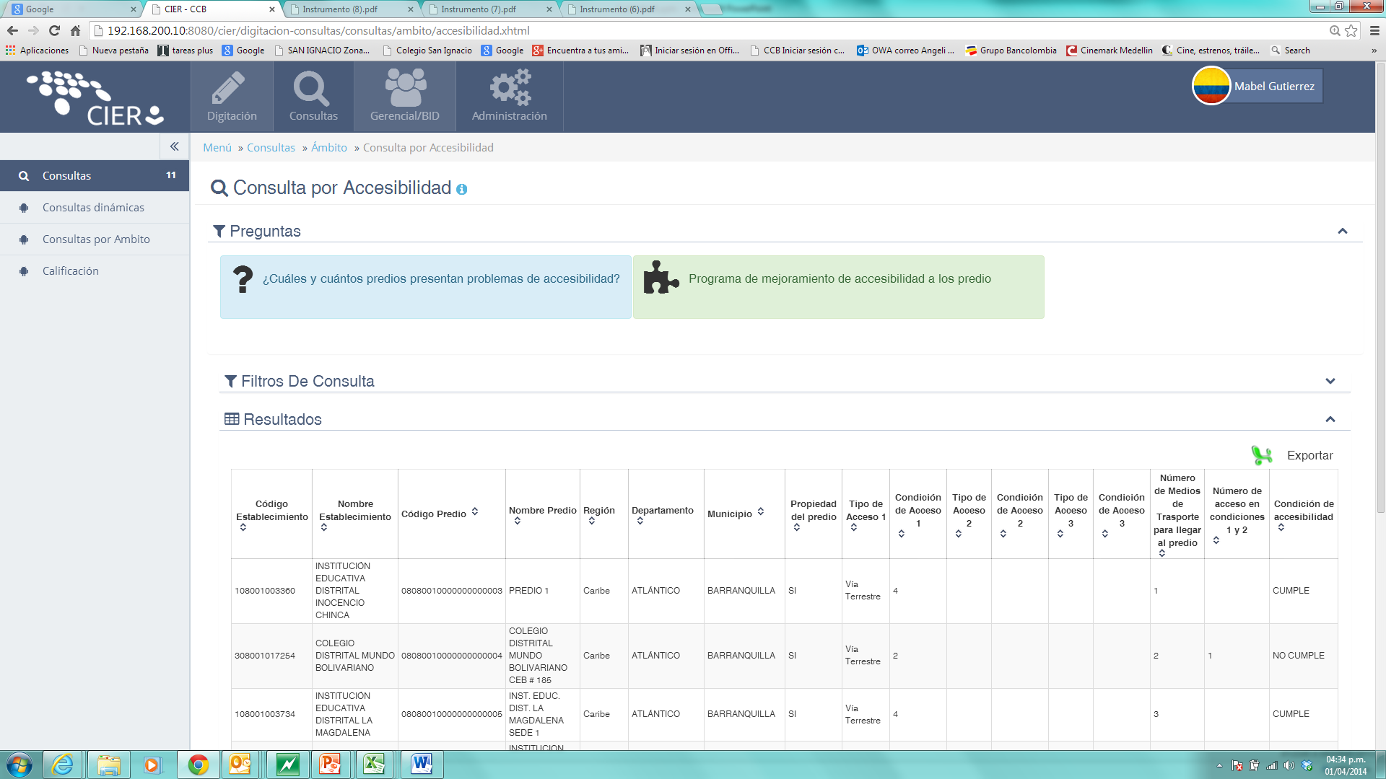
Consulta por Ámbito Riesgos
¿Cuáles y cuántos predios presentan problemas de accesibilidad en mi municipio?
¿Existen establecimientos educativos en mi municipio que presenten problemas de riesgos naturales?
Notes:
Fórmula Predio o lote:= Con riesgo nat N y condición=1.
Fórmula Predio o lote:= Con riesgo ant N y condición=1.
Fórmula por Establecimiento Educativo: #lotes por sede (riesgo nat N y condición=1/total lotes EE)
Formula por Municipio =∑ #lotesEE (riesgo nat o ant N y condición=1)/total lotes EE
Fórmula Predio o lote:= Matricula MJ (riesgo nat N y condición=1)
Fórmula por Establecimiento Educativo: ∑ MatriculaMJ sede (riesgo nat N y condición=1/#MatrículaMJ total sedes del EE
Formula por Municipio = ∑ MatriculaMJ EE/ #total EE (riesgo nat N y condición=1)/total EE

Slide 38
Consulta por Ámbito Riesgos
¿Cuáles y cuántos predios presentan problemas de accesibilidad en mi municipio?
Condición de Accesibilidad
Evalúa los accesos al Predio.
CONDICIÓN
Condición
Cumple
Cuenta con un acceso en condiciones 3 o 4.
Consulta por Ámbito Accesibilidad
CONDICIÓN
No Cumple
No cuenta con accesos en condiciones 3 o 4.

Slide 39
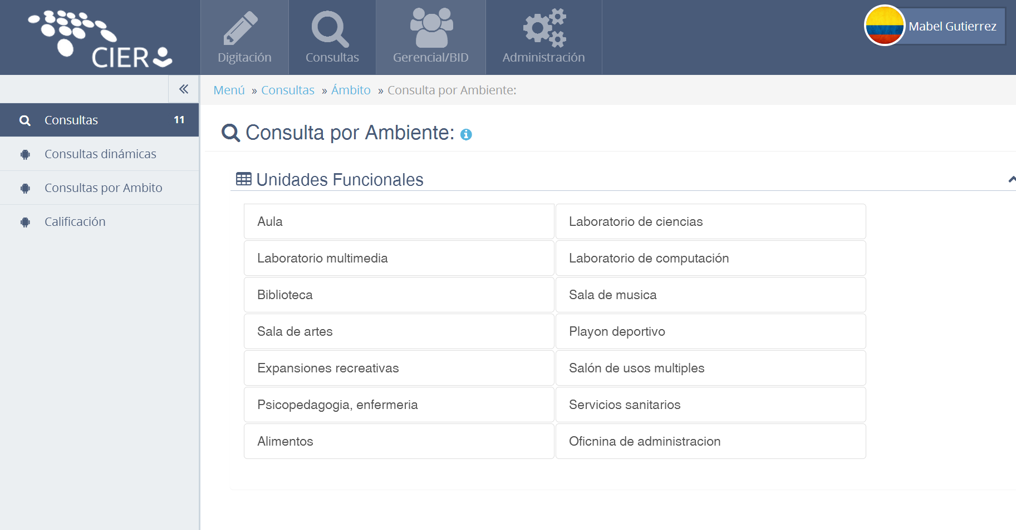
Consulta por Ámbito Riesgos
¿Cuáles y cuántos predios presentan insuficiente áreas de aula en mi municipio?
Aula
Notes:
Fórmula Predio o lote:= Con riesgo nat N y condición=1.
Fórmula Predio o lote:= Con riesgo ant N y condición=1.
Fórmula por Establecimiento Educativo: #lotes por sede (riesgo nat N y condición=1/total lotes EE)
Formula por Municipio =∑ #lotesEE (riesgo nat o ant N y condición=1)/total lotes EE
Fórmula Predio o lote:= Matricula MJ (riesgo nat N y condición=1)
Fórmula por Establecimiento Educativo: ∑ MatriculaMJ sede (riesgo nat N y condición=1/#MatrículaMJ total sedes del EE
Formula por Municipio = ∑ MatriculaMJ EE/ #total EE (riesgo nat N y condición=1)/total EE

Slide 40
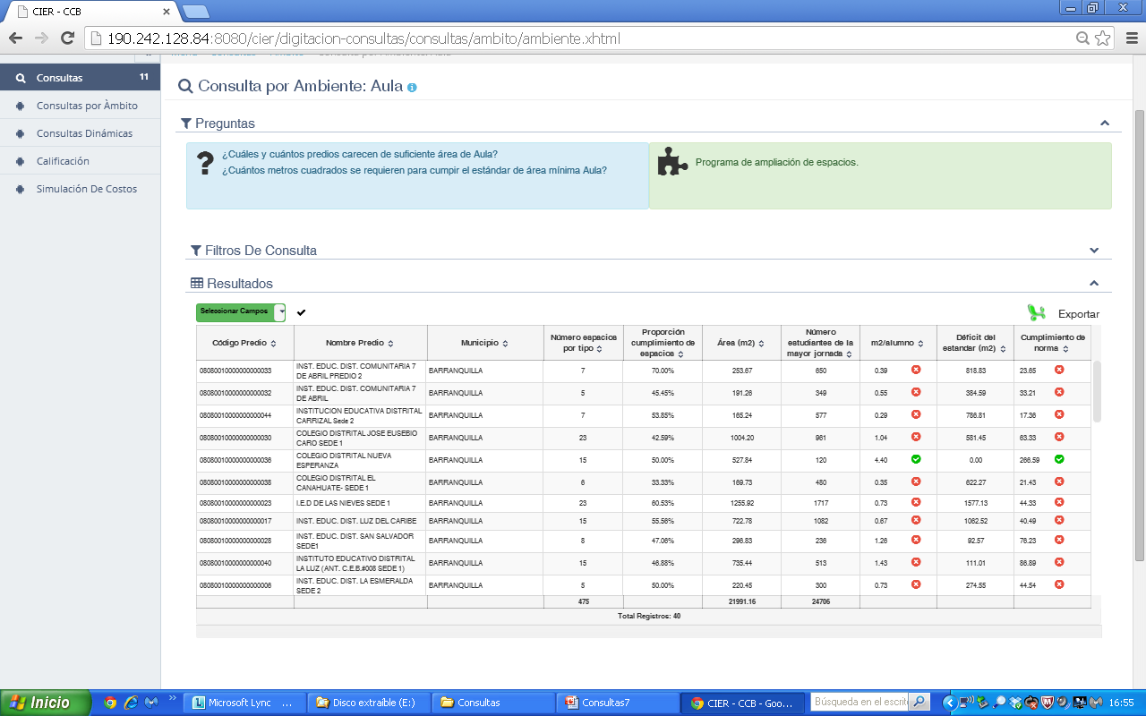
Consulta por Ámbito Riesgos
¿Cuáles y cuántos predios presentan insuficiente áreas de aula en mi municipio?
¿Existen establecimientos educativos en mi municipio que presenten problemas de riesgos naturales?
Notes:
Fórmula Predio o lote:= Con riesgo nat N y condición=1.
Fórmula Predio o lote:= Con riesgo ant N y condición=1.
Fórmula por Establecimiento Educativo: #lotes por sede (riesgo nat N y condición=1/total lotes EE)
Formula por Municipio =∑ #lotesEE (riesgo nat o ant N y condición=1)/total lotes EE
Fórmula Predio o lote:= Matricula MJ (riesgo nat N y condición=1)
Fórmula por Establecimiento Educativo: ∑ MatriculaMJ sede (riesgo nat N y condición=1/#MatrículaMJ total sedes del EE
Formula por Municipio = ∑ MatriculaMJ EE/ #total EE (riesgo nat N y condición=1)/total EE

Slide 41
Consulta por Ámbito Riesgos
¿Cuánta área de aula se requiere para adecuar Comunitaria 7 de Abril Predio 2 a las condiciones estándares?
Norma de Cumplimiento
Indica la cantidad de m2 mínimo requeridos de aula por cada estudiante.
I.ED. Comunitaria 7 de Abril Predio 2: Aula
m²/alumno
Déficit del Estándar
No cumple
Consulta por Ámbito Ambientes
818 m² Aula
0.39
Estándar
1,65
El I.E.D La Magdalena no cumple con el estándar de metro cuadrado por alumno, se requieren 818 metros cuadrados de aula para la población que atiende.
Notes:
Fórmula Predio o lote:= Con riesgo nat N y condición=1.
Fórmula Predio o lote:= Con riesgo ant N y condición=1.
Fórmula por Establecimiento Educativo: #lotes por sede (riesgo nat N y condición=1/total lotes EE)
Formula por Municipio =∑ #lotesEE (riesgo nat o ant N y condición=1)/total lotes EE
Fórmula Predio o lote:= Matricula MJ (riesgo nat N y condición=1)
Fórmula por Establecimiento Educativo: ∑ MatriculaMJ sede (riesgo nat N y condición=1/#MatrículaMJ total sedes del EE
Formula por Municipio = ∑ MatriculaMJ EE/ #total EE (riesgo nat N y condición=1)/total EE

Slide 42
Consulta por Ámbito Riesgos
¿Cuáles y cuántos predios carecen de bibliotecas en mi municipio?
¿Existen establecimientos educativos en mi municipio que presenten problemas de riesgos naturales?
Notes:
Fórmula Predio o lote:= Con riesgo nat N y condición=1.
Fórmula Predio o lote:= Con riesgo ant N y condición=1.
Fórmula por Establecimiento Educativo: #lotes por sede (riesgo nat N y condición=1/total lotes EE)
Formula por Municipio =∑ #lotesEE (riesgo nat o ant N y condición=1)/total lotes EE
Fórmula Predio o lote:= Matricula MJ (riesgo nat N y condición=1)
Fórmula por Establecimiento Educativo: ∑ MatriculaMJ sede (riesgo nat N y condición=1/#MatrículaMJ total sedes del EE
Formula por Municipio = ∑ MatriculaMJ EE/ #total EE (riesgo nat N y condición=1)/total EE

Slide 43
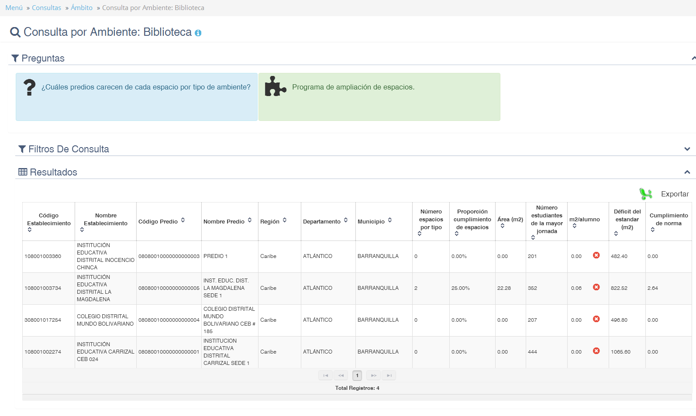
Consulta por Ámbito Riesgos
¿Cuáles y cuántos predios carecen de bibliotecas en mi municipio?
¿Existen establecimientos educativos en mi municipio que presenten problemas de riesgos naturales?
No cumple
Notes:
Fórmula Predio o lote:= Con riesgo nat N y condición=1.
Fórmula Predio o lote:= Con riesgo ant N y condición=1.
Fórmula por Establecimiento Educativo: #lotes por sede (riesgo nat N y condición=1/total lotes EE)
Formula por Municipio =∑ #lotesEE (riesgo nat o ant N y condición=1)/total lotes EE
Fórmula Predio o lote:= Matricula MJ (riesgo nat N y condición=1)
Fórmula por Establecimiento Educativo: ∑ MatriculaMJ sede (riesgo nat N y condición=1/#MatrículaMJ total sedes del EE
Formula por Municipio = ∑ MatriculaMJ EE/ #total EE (riesgo nat N y condición=1)/total EE

Slide 44
Consulta por Ámbito Riesgos
¿Cuánta área de biblioteca se requiere para adecuar el I.E.D La Magdalena a las condiciones estándares?
Norma de Cumplimiento
Indica la cantidad de m2 mínimo requeridos para biblioteca por cada estudiante.
Biblioteca
m²/alumno
Déficit del Estándar
Consulta por Ámbito Ambientes
<2.2 =
0.6
V
822m2 Biblioteca
El I.E.D La Magdalena no cumple con el espacio mínimo que se requiere de Biblioteca para la población que atiende.
Notes:
Fórmula Predio o lote:= Con riesgo nat N y condición=1.
Fórmula Predio o lote:= Con riesgo ant N y condición=1.
Fórmula por Establecimiento Educativo: #lotes por sede (riesgo nat N y condición=1/total lotes EE)
Formula por Municipio =∑ #lotesEE (riesgo nat o ant N y condición=1)/total lotes EE
Fórmula Predio o lote:= Matricula MJ (riesgo nat N y condición=1)
Fórmula por Establecimiento Educativo: ∑ MatriculaMJ sede (riesgo nat N y condición=1/#MatrículaMJ total sedes del EE
Formula por Municipio = ∑ MatriculaMJ EE/ #total EE (riesgo nat N y condición=1)/total EE

Slide 45
Consulta por Ámbito Riesgos
¿Cuáles y cuántos predios presentan servicios sanitarios insuficientes en mi municipio?
¿Existen establecimientos educativos en mi municipio que presenten problemas de riesgos naturales?
Servicios Sanitarios
Notes:
Fórmula Predio o lote:= Con riesgo nat N y condición=1.
Fórmula Predio o lote:= Con riesgo ant N y condición=1.
Fórmula por Establecimiento Educativo: #lotes por sede (riesgo nat N y condición=1/total lotes EE)
Formula por Municipio =∑ #lotesEE (riesgo nat o ant N y condición=1)/total lotes EE
Fórmula Predio o lote:= Matricula MJ (riesgo nat N y condición=1)
Fórmula por Establecimiento Educativo: ∑ MatriculaMJ sede (riesgo nat N y condición=1/#MatrículaMJ total sedes del EE
Formula por Municipio = ∑ MatriculaMJ EE/ #total EE (riesgo nat N y condición=1)/total EE

Slide 46
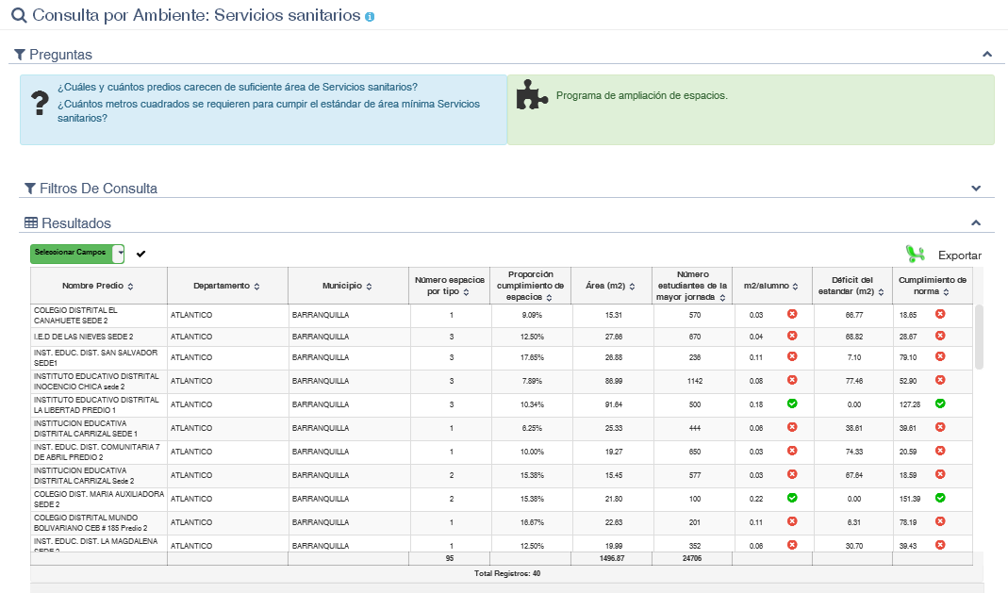
Consulta por Ámbito Riesgos
¿Cuáles y cuántos predios carecen de servicios sanitarios en mi municipio?
¿Existen establecimientos educativos en mi municipio que presenten problemas de riesgos naturales?

Slide 47
Consulta por Ámbito Riesgos
¿Cuánta área de sanitarios se requiere para adecuar el Colegio Cañahuate a las condiciones estándares?
Cumplimiento de Norma
Déficit del Estándar
<100 =
V
18,65 %
66,77m2
Indica el porcentaje de cumplimiento con relación al mínimo requerido.
Consulta por Ámbito Ambientes
El I.E.D La Magdalena no cumple con el espacio mínimo que se requiere de sanitarios para la población que atiende.
Notes:
Fórmula Predio o lote:= Con riesgo nat N y condición=1.
Fórmula Predio o lote:= Con riesgo ant N y condición=1.
Fórmula por Establecimiento Educativo: #lotes por sede (riesgo nat N y condición=1/total lotes EE)
Formula por Municipio =∑ #lotesEE (riesgo nat o ant N y condición=1)/total lotes EE
Fórmula Predio o lote:= Matricula MJ (riesgo nat N y condición=1)
Fórmula por Establecimiento Educativo: ∑ MatriculaMJ sede (riesgo nat N y condición=1/#MatrículaMJ total sedes del EE
Formula por Municipio = ∑ MatriculaMJ EE/ #total EE (riesgo nat N y condición=1)/total EE

Slide 48
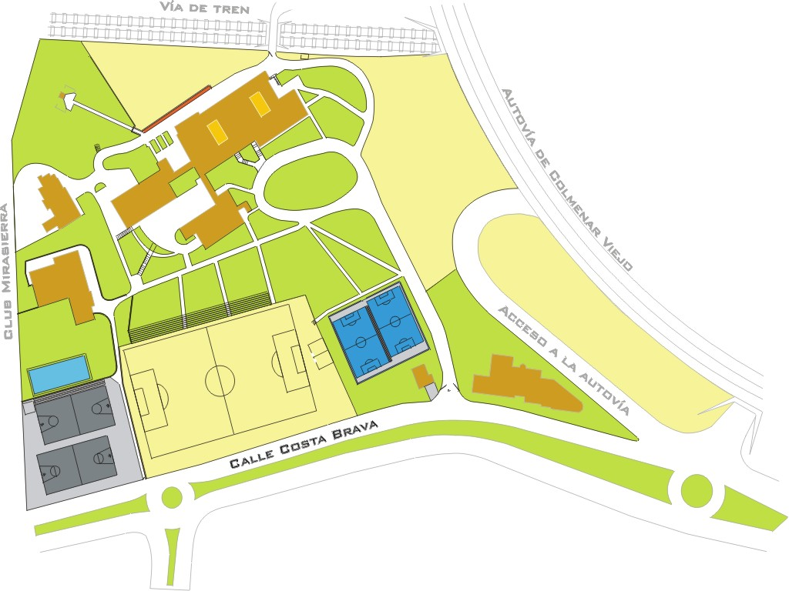
149m²
Aulas Activas
3 Jornadas
56 alumnos
Jornada de la mañana
123 alumnos
Jornada de la tarde
60m² Biblioteca
45 alumnos Jornada de la noche
224
alumnos
551m²
Área de Construcción
300 m²
Área primer Piso
1684m² Área real Predio

Slide 49
Consulta por Ámbito Oferta Redistribución
¿Cuáles y cuántos predios presentan problemas de hacinamiento en aulas?

Slide 50
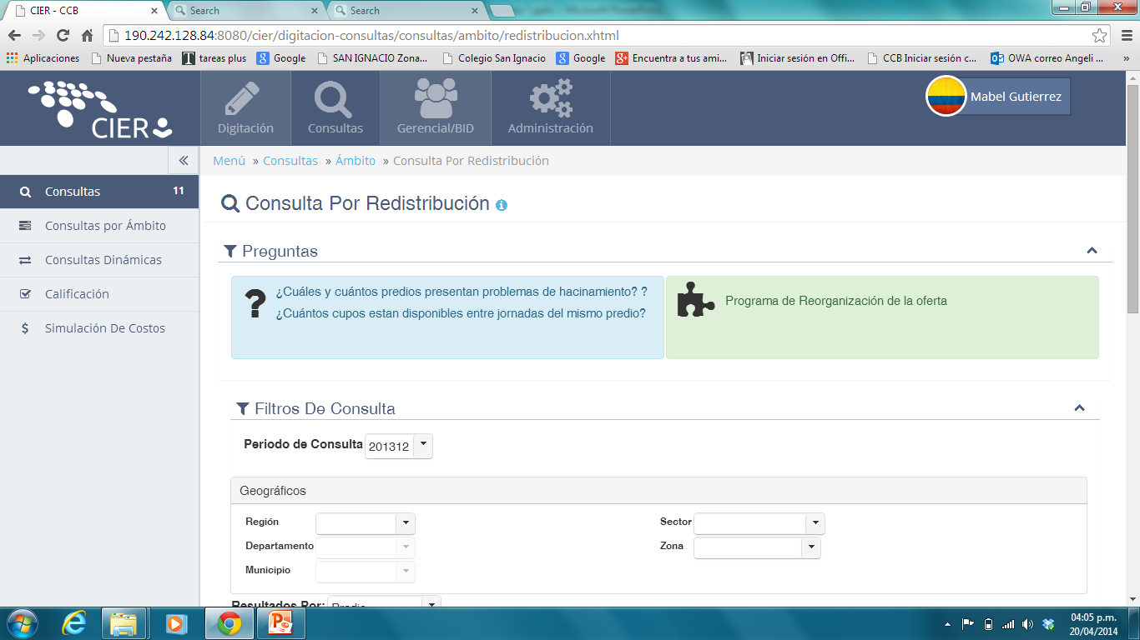
Consulta por Ámbito Oferta Redistribución
¿Cuáles y cuántos predios presentan problemas de hacinamiento en aulas?

Slide 51
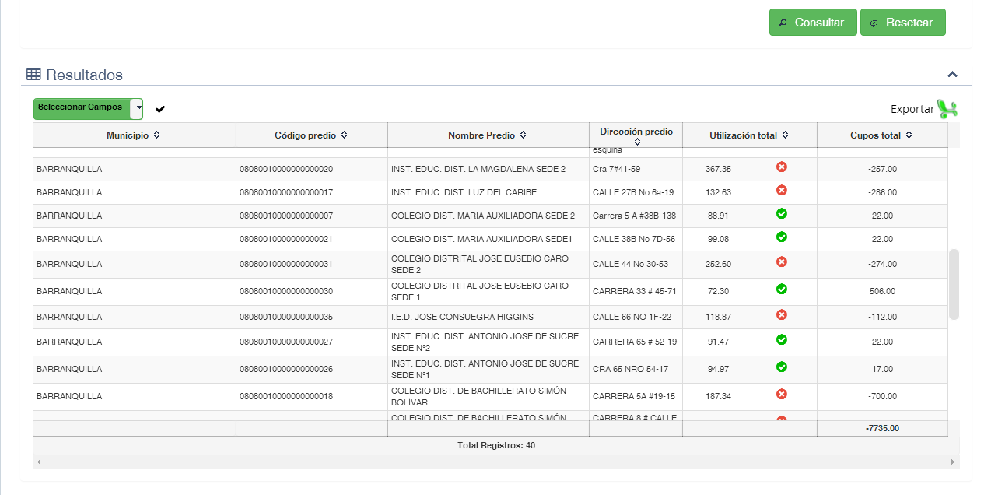
Consulta por Ámbito Oferta Redistribución
¿Cuáles y cuántos predios presentan problemas de hacinamiento en aulas?

Slide 52
Consulta por Ámbito Oferta Redistribución
¿Cuáles y cuántos predios presentan problemas de hacinamiento en aulas?
Utilización Estándar Total
Se refiere a la proporción del área de aulas que está siendo utilizada por los alumnos de todas las jornadas
INDICE
> 100: V
<= 100: R
82
Consulta por Ámbito de la Oferta Redistribución
El Colegio Don Bosco sólo utiliza el 82% de su capacidad en aulas, por lo cual puede incorporar más alumnos.

Slide 53
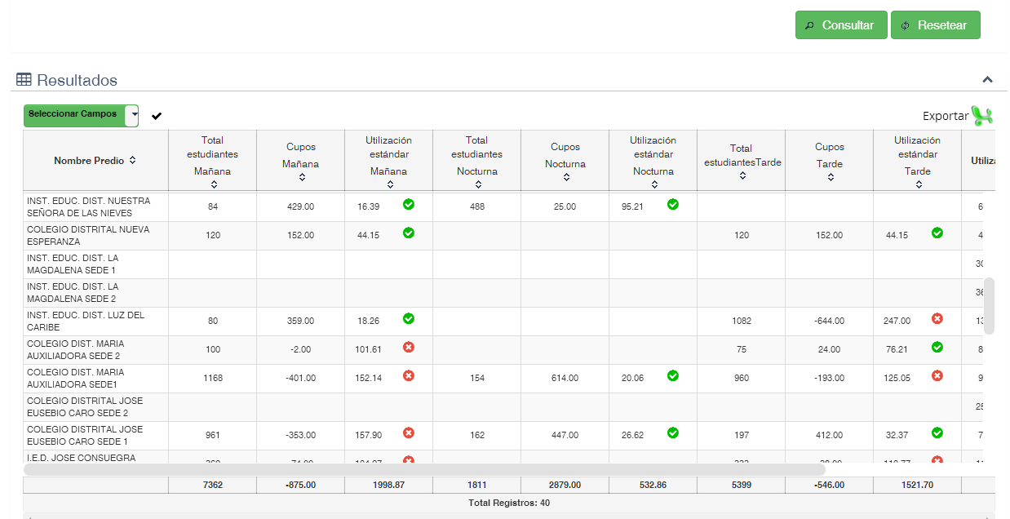
Consulta por Ámbito Oferta Redistribución
¿Cuáles y cuántos predios presentan problemas de hacinamiento en aulas?

Slide 54
Consulta por Ámbito Oferta Redistribución
¿Cuáles y cuántos predios presentan problemas de hacinamiento en aulas?
Utilización Estándar por Jornada
Se refiere a la proporción del área de aulas que está siendo utilizada por los alumnos de la jornada.
MAÑANA
62
> 100: V
<= 100: R
TARDE
Consulta por Ámbito de la Oferta Redistribución
136
NOCHE
50
El Colegio Don Bosco presenta hacinamiento en la jornada de la tarde, por lo cual necesita reubicar estudiantes. Puede pasar alumnos de la tarde para la mañana o la noche.

Slide 55
Consulta por Ámbito Oferta Redistribución
¿Cuántos cupos están disponibles entre jornadas del mismo predio?
Cupos por Jornada
Cantidad de alumnos de acuerdo a los metros cuadrados de aula.
Cupos Mañana
Cupos Tarde
Cupos Noche
34
-46
45
Consulta por Ámbito de la Oferta Redistribución
El Colegio Don Bosco tiene sobrecupo en la jornada de la tarde, es decir, que la cantidad de metros cuadrados no son suficientes para los alumnos que se están atendiendo en esa jornada.

Slide 56
Indicadores Ámbito de la Oferta Redistribución
Utilización Estándar por Jornada n
Estudiantes de la jornada n
(∑𝑚 totales por espacio de cada edificio ambientes A estado activo)/estándar aula )
Indicador de Utilización Estándar Total
Suma de estudiantes por las n jornadas del predio
(# de jornadas*∑𝑚2 ambiente A estado activo)/estándar aula )
Cupos por jornada n
m2 aula en estado activo
Estándar aula
(# de alumnos de la jornada n)
Estándar de Aula: 1.65 m²

Slide 57
¿Cuáles predios carecen del área mínima requerida de predio?
Consulta por Ámbito Oferta Redistribución
Notes:
Se debe tener en cuenta un condicional donde (si mi idoneidad de aula>=100, entonces los m2 req de aula=0, sino los m2 req de aula= ((#estudiantes mayor jornada*estandar aula)-Area de aula (ambiente tipo A)).

Slide 58
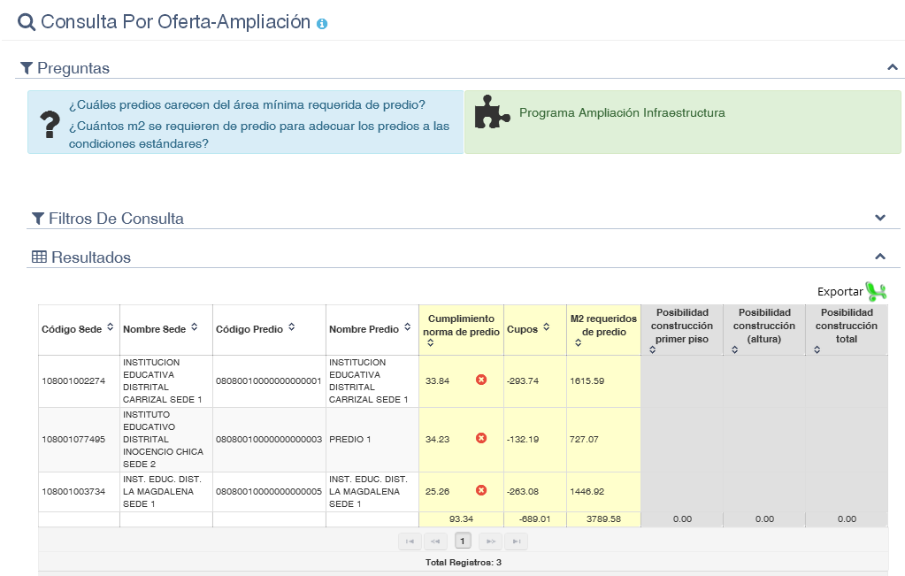
¿Cuáles predios carecen del área mínima requerida de predio?
Consulta por Ámbito Oferta Redistribución
Notes:
Se debe tener en cuenta un condicional donde (si mi idoneidad de aula>=100, entonces los m2 req de aula=0, sino los m2 req de aula= ((#estudiantes mayor jornada*estandar aula)-Area de aula (ambiente tipo A)).

Slide 59
Consulta por Ámbito Oferta Redistribución
¿Cuántos metros cuadrados se requieren del Colegio Don Bosco para adecuarlo a las condiciones estándares?
Cumplimiento Norma de Predio
Indicador que determina el cumplimiento del espacio mínimo requerido para cada estudiante en un predio e identifica el grado de proximidad al nivel esperado.
INDICE
M2 Requeridos de predio
Mayor a 100 : R
Consulta por Ámbito de la Oferta Ampliación
0
248%
>=100 :Cumple
< 100: No Cumple
Cantidad de m²
requeridos de predio para cumplir el estándar.
El Colegio Don Bosco cumple con el área evaluada necesaria para el número de alumnos de su mayor jornada. A su vez indica que hay área que podría cubrir otras necesidades de otras unidades funcionales.
Notes:
Se debe tener en cuenta un condicional donde (si mi idoneidad de aula>=100, entonces los m2 req de aula=0, sino los m2 req de aula= ((#estudiantes mayor jornada*estandar aula)-Area de aula (ambiente tipo A)).

Slide 60
Consulta por Ámbito Oferta Redistribución
¿Cuántos metros cuadrados se requieren de área de Construcción para adecuar los establecimientos educativos a las condiciones estándares?
Cumplimiento Norma de Construcción
Espacio requerido mínimo para cada estudiante en construcción.
Metros Construcción
Área de
construcción: 878
INDICE
M² Requeridos de construcción
Consulta por Ámbito de la Oferta Ampliación
< 100: No Cumple
84%
100 m²
El Colegio Don Bosco requiere 100 m² para cumplir con el estándar y podría ampliar su infraestructura.

Slide 61
Consulta por Ámbito Oferta Redistribución
¿Cuántos metros cuadrados se requieren para cumplir el estándar de área mínima por tipo de espacio?
¿Cuáles predios carecen de cada espacio por tipo de ambiente?
Cumplimiento Norma de Aula
Indicador que permite verificar que exista el espacio mínimo requerido para cada estudiante en aula.
Cumplimiento Aula
< 100: No Cumple
M2 de Aula requeridos
Consulta por Ámbito de la Oferta Ampliación
73%
53m²
33 estudiantes
en sobrecupo
El Colegio Don Bosco requiere 53 metros cuadrados de aulas. Se debe evaluar la posibilidad de construir un aula.

Slide 62
Indicadores Ámbito de la Oferta Ampliación
Cumplimiento Norma de Predio
(Estudiantes mayor jornada*estándar predio )*100
m² de predio
Metros Requeridos de Predio
(#estudiantes mayor jornada *estándar predio)-área predio)
Cumplimiento Norma de Construcción
m² de construcción total
(Estudiantes mayor jornada*estándar de construcción)*100
Cumplimiento Norma de Aula
∑Área de ambiente A en estado activo
(Estudiantes mayor jornada*estándar de aula)*100
Estándar de Predio: 5.4 m²
Estándar de Biblioteca: 2.2 m²
Estándar de Construcción: 5.3 m²
Estándar de Aula: 1.68 m²

Slide 63
¿Cuáles predios tienen área disponible para ampliar infraestructura?
Consulta por Ámbito Oferta Redistribución
Notes:
Se debe tener en cuenta un condicional donde (si mi idoneidad de aula>=100, entonces los m2 req de aula=0, sino los m2 req de aula= ((#estudiantes mayor jornada*estandar aula)-Area de aula (ambiente tipo A)).

Slide 64
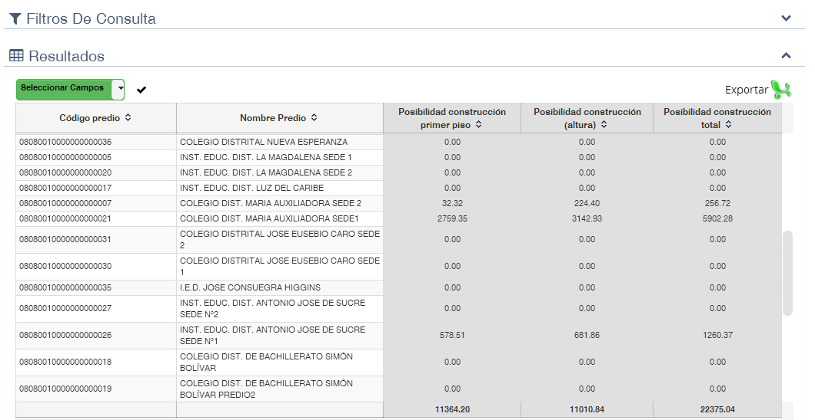
¿Cuáles predios tienen área disponible para ampliar infraestructura?
Consulta por Ámbito Oferta Redistribución
Notes:
Se debe tener en cuenta un condicional donde (si mi idoneidad de aula>=100, entonces los m2 req de aula=0, sino los m2 req de aula= ((#estudiantes mayor jornada*estandar aula)-Area de aula (ambiente tipo A)).

Slide 65
¿Cuáles predios tienen área disponible para ampliar infraestructura?
Consulta por Ámbito Oferta Redistribución
¿Cuáles predios carecen de cada espacio por tipo de ambiente?
Se puede ampliar en un predio ?
Debe cumplir tres condiciones:
Cumplimiento Norma Predio
Cumplimiento Índice Construcción
Consulta por Ámbito de la Oferta Ampliación
Cumplimiento Índice Ocupación
El Colegio Don Bosco cumple los tres indicadores

Slide 66
¿Cuáles predios tienen área disponible para ampliar infraestructura?
Consulta por Ámbito Oferta Redistribución
¿Cuáles predios carecen de cada espacio por tipo de ambiente?
Posibilidad de Construcción en Primer Piso
Indicador que muestra el área disponible para construir en primer piso.
Porcentaje de Área Ocupada Real en 1 piso
< Índice de
Ocupación
M2 disponibles
Consulta por Ámbito de la Oferta Ampliación
710 m²
18%
Estándar = 60%
El Colegio Don Bosco tiene 710 metros cuadrados disponibles en primer piso

Slide 67
¿Cuáles predios tienen área disponible para ampliar infraestructura?
Consulta por Ámbito Oferta Redistribución
¿Cuáles predios carecen de cada espacio por tipo de ambiente?
Posibilidad de Construcción Total
Indicador que muestra el área disponible para construir acorde a la máxima área disponible.
Porcentaje de Área Construida Total Real
< Índice de Construcción
Consulta por Ámbito de la Oferta Ampliación
M² disponibles
33%
1082m²
Estándar = 97%
El Colegio Don Bosco tiene disponibles 1.082 metros cuadrados de construcción total.

Slide 68
¿Cuáles predios tienen área disponible para ampliar infraestructura?
Consulta por Ámbito Oferta Redistribución
¿Cuáles predios carecen de cada espacio por tipo de ambiente?
Posibilidad de construcción en Altura
Indicador que muestra el área disponible para construir acorde a la máxima área disponible.
M2 disponibles totales
M2 disponibles primer piso
M2 disponibles en altura
Consulta por Ámbito de la Oferta Ampliación
710m²
372m²
1082m²
-
El Colegio Don Bosco tiene 372 metros cuadrados disponibles para construir en altura.

Slide 69
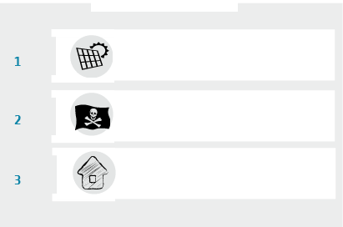
Secretarios de educación
Secretarios de Educación
¿Cuáles predios presentan predios naturales y tipos de accesibilidad en condiciones críticas ?
¿Cuáles y cuántos predios son vulnerables y presentan problemas de riesgos antrópicos ?
¿Cuáles y cuántos predios presentan condiciones críticas en su sistema estructural y riesgos naturales ?

Slide 70
OBJETO DE CIER
Ventana de Consultas

Slide 71
CONSULTAS GERENCIALES
Consultas Dinámicas
Identifica necesidades en un predio de un ámbito de infraestructura
Identifica criterios de priorización y selecciona variables de otros ámbitos
Prioriza las intervenciones por diversos criterios

Slide 72
Consulta por Ámbito Accesibilidad
Consultas Dinámicas
¿Existen establecimientos educativos en mi municipio que presenten problemas de riesgos naturales?
Elija Ámbito Predominante
Elija Ámbito Condicional
Seleccione la pregunta
Seleccione la ventana de Consulta
Elija Consultas Dinámicas
Seleccione Consultar
¿Preguntas que relacionan variables de diferentes ámbitos?
Notes:
Fórmula Predio o lote:= Con riesgo nat N y condición=1.
Fórmula Predio o lote:= Con riesgo ant N y condición=1.
Fórmula por Establecimiento Educativo: #lotes por sede (riesgo nat N y condición=1/total lotes EE)
Formula por Municipio =∑ #lotesEE (riesgo nat o ant N y condición=1)/total lotes EE
Fórmula Predio o lote:= Matricula MJ (riesgo nat N y condición=1)
Fórmula por Establecimiento Educativo: ∑ MatriculaMJ sede (riesgo nat N y condición=1/#MatrículaMJ total sedes del EE
Formula por Municipio = ∑ MatriculaMJ EE/ #total EE (riesgo nat N y condición=1)/total EE

Slide 73
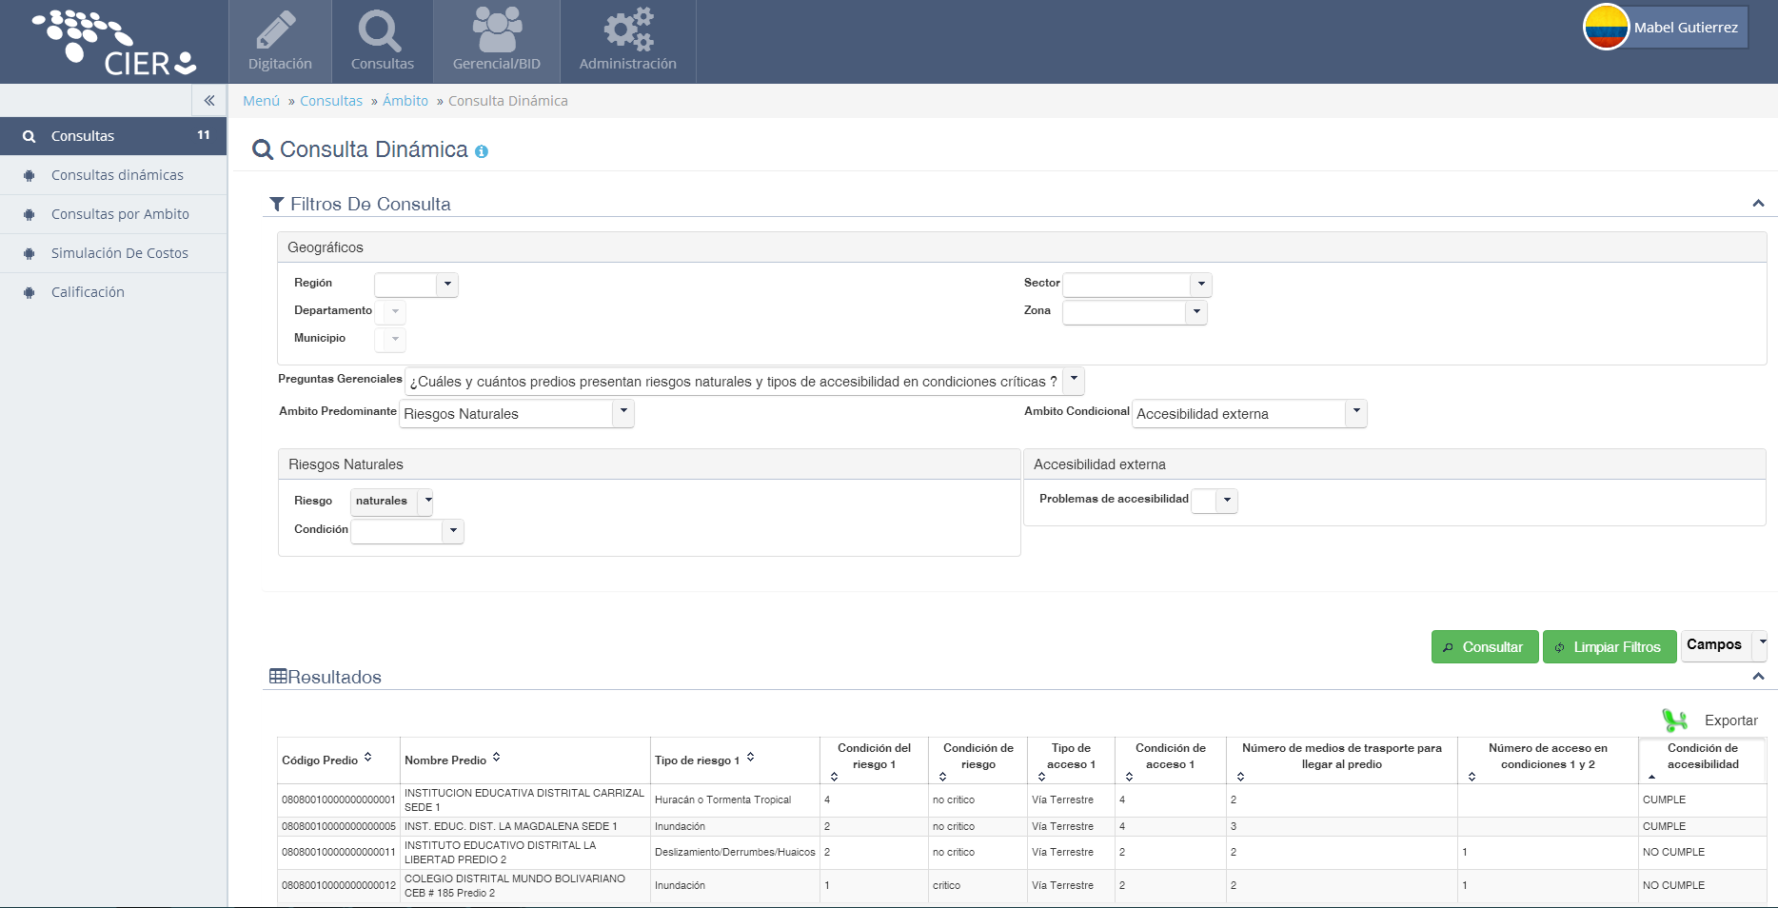
CONSULTAS GERENCIALES
¿ Cuántos predios se encuentran afectados por riesgos naturales y presentan problemas de accesibilidad?

Slide 74
CONSULTAS GERENCIALES
¿ Cuántos predios se encuentran afectados por riesgos naturales y presentan problemas de accesibilidad?

Slide 75
CONSULTAS GERENCIALES
Consultas Dinámicas : cruces
Predio
ÁMBITO PREDOMINANTE | AMBITO CONDICIONAL
Riesgos Naturales | Riesgos Antrópicos
 | Accesibilidad al predio
 | Propiedad
 | Seguridad
 | Estad Edif y Esp
 | Control y vigilancia
 | Accesibilidad dentro del predio
ÁMBITO PREDOMINANTE | AMBITO CONDICIONAL
Riesgos Antrópicos | Propiedad
 | Seguridad
 | Control y vigilancia
 | Riesgos Naturales
 | Accesibilidad dentro del predio
ÁMBITO PREDOMINANTE | AMBITO CONDICIONAL
Accesibilidad al predio | Propiedad
 | Oferta
 | Control y vigilancia

Slide 76
CONSULTAS GERENCIALES
Consultas Dinámicas : cruces
ÁMBITO PREDOMINANTE | AMBITO CONDICIONAL
Propiedad | Riesgos Naturales
 | Riesgos Antrópicos
 | Seguridad
 | Servicios Públicos
 | Estado Edificaciones y Espacios
 | Confort
 | Ambiente
 | Accesibilidad dentro del predio
 | Oferta
ÁMBITO PREDOMINANTE | AMBITO CONDICIONAL
Estado Edificaciones y Espacios | Riesgos Naturales
 | Riesgos Antropicos
 | Propiedad
 | Confort
 | Oferta
 | Servicios Públicos
 | Accesibilidad dentro del predio
 | Seguridad
 | Ambiente

Slide 77
CONSULTAS GERENCIALES
Consultas Dinámicas : cruces
ÁMBITO PREDOMINANTE | AMBITO CONDICIONAL
Oferta | Riesgos Naturales
 | Riesgos Antropicos
 | Propiedad
 | Seguridad
 | Sevricios públicos
 | Estado Edificaciones y Espacios
ÁMBITO PREDOMINANTE | AMBITO CONDICIONAL
Seguridad | Riesgos Naturales
 | Riesgos Antropicos
 | Propiedad
 | Accesibilidad dentro del predio
 | Estado Edificaciones y Espacios
 | Oferta
 | Ambiente

Slide 78
CONSULTAS GERENCIALES
Consultas Dinámicas : cruces
ÁMBITO PREDOMINANTE | AMBITO CONDICIONAL
Servicios públicos | Propiedad
 | Estad Edif y Esp
 | Oferta
 | Confort
ÁMBITO PREDOMINANTE | AMBITO CONDICIONAL
Ambientes | Propiedad
ÁMBITO PREDOMINANTE | AMBITO CONDICIONAL
Confort | Servicios públicos
 | Estad Edif y Esp
 | Sostenibilidad
ÁMBITO PREDOMINANTE | AMBITO CONDICIONAL
Control y Vig | Riesgos Antrópicos
 | Accesibilidad al predio

Slide 79
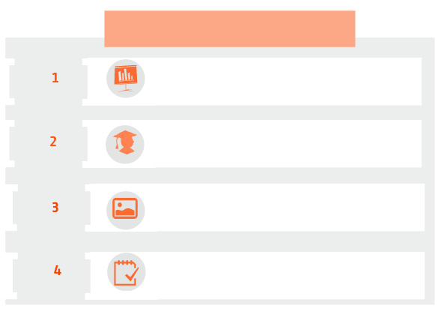
CONSULTAS GERENCIALES
Departamento
Secretarios de Educación Departamentales
¿Cuántos predios educativos hay en el departamento?
¿Cuántos alumnos estudian en los
establecimientos educativos del departamento?
¿Cuántos establecimientos del departamento presentan problemas de accesibilidad?
¿Cuántos establecimientos del departamento presentan problemas de hacinamiento?

Slide 80
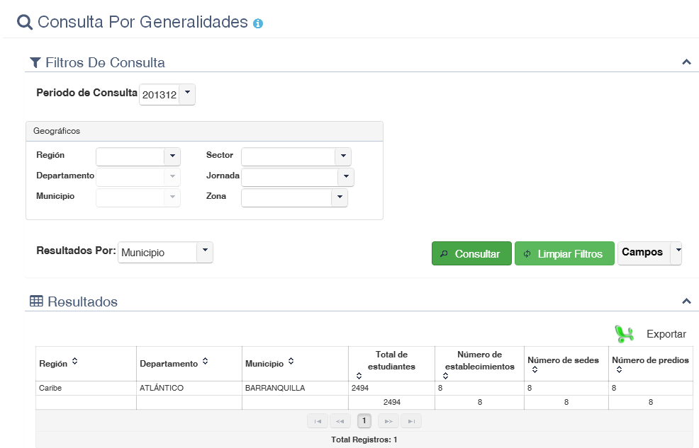
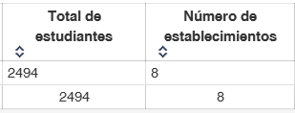
CONSULTAS GERENCIALES
¿Cuántos predios educativos hay en el departamento? ¿Cuántos alumnos estudian?

Slide 81
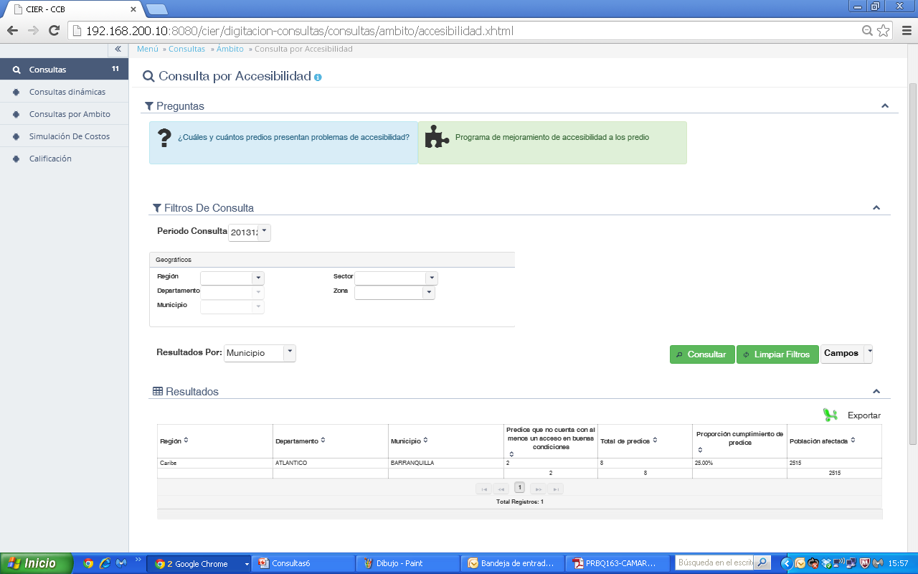
CONSULTAS GERENCIALES
¿Cuántos establecimientos del departamento presentan problemas de accesibilidad?

Slide 82
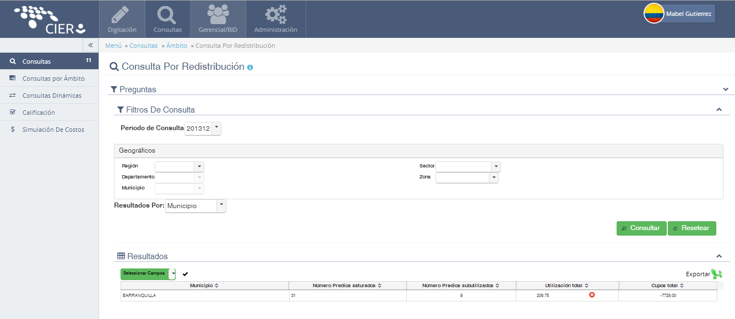
CONSULTAS GERENCIALES
¿Con cuántos cupos de estudiantes cuenta el departamento ?
¿
?
Tiene sobrecupo de 7.726 estudiantes

Slide 83
OBJETO DE CIER
OBJETO CIER
Consultas por ámbito
Consultas dinámicas
Calificación
Simulación
Identificamos necesidades
Definimos intervenciones

